Slide 1
Γεωχημεία
Ενότητα 2: Γεωχημικές διεργασίες στην επιφάνεια της γης
Αριάδνη Αργυράκη
Σχολή Θετικών Επιστημών
Τμήμα Γεωλογίας και Γεωπεριβάλλοντος

Slide 2
Περιεχόμενα ενότητας
ΟΡΙΣΜΟΣ - ΠΑΡΑΓΟΝΤΕΣ ΔΙΑΓΕΝΕΣΗΣ
ΔΙΑΓΕΝΕΤΙΚΑ ΒΑΣΙΛΕΙΑ
ΔΙΑΓΕΝΕΤΙΚΕΣ ΔΙΕΡΓΑΣΙΕΣ
ΔΙΑΓΕΝΕΣΗ ΘΑΛΑΣΣΙΟΥ ΠΗΛΟΥ

Slide 3
Γεωχημικές διεργασίες στην επιφάνεια της γης
Διαγενετικές διεργασίες

Slide 4
ΔΙΑΓΕΝΕΣΗ / ΟΡΙΣΜΟΣ & ΠΑΡΑΓΟΝΤΕΣ ΕΛΕΓΧΟΥ
Σύνολο φυσικών και χημικών διεργασιών που επιδρούν στους κόκκους των ιζημάτων στην υποεπιφάνεια. Οδηγεί σε καταστροφή ορυκτών και δημιουργία νέων.
Διαγενετικό περιβάλλον: Υποεπιφάνεια (ανοιχτό σύστημα) →
Συνθήκες Ρ, Τ > αποσάθρωσης
< μεταμόρφωσης
Παράγοντες:
Αρχική σύσταση ιζήματος
Μέγεθος των κόκκων
Περιβάλλον απόθεσης
Ρ, Τ κατά την κάλυψη
Βάθος βύθισης

Slide 5
ΥΠΟΕΠΙΦΑΝΕΙΑΚΗ ΠΙΕΣΗ
Ολική πίεση (P_{b}) στις επαφές των κόκκων από τα υπερκείμενα ιζήματα:
P_{b} = σ_{bw} x g x h
σ_{bw} : ολική υγρή πυκνότητα ιζήματος ή το άθροισμα μερικών πυκνοτήτων νερού και ιζήματος
h: ύψος ιζηματογενούς στήλης
g: επιτάχυνση της βαρύτητας
Γραμμική αύξηση P_{b} με το βάθος. Υπολογισμός πίεσης σε βάθος h2 από την επιφάνεια h_{o}:
Πίεση των πόρων (P_{p}) :Απομονωμένοι πόροι (π.χ. πηλίτες) →P_{p} = P_{b}
Αλληλοσυνδεόμενοι πόροι → Υδροστατική πίεση
P_{p} = ρ x g x h, όπου ρ η πυκνότητα του νερού

Slide 6
ΔΙΑΓΕΝΕΤΙΚΑ ΒΑΣΙΛΕΙΑ
Κριτήριο: Φύση υγρής φάσης των πόρων των ιζημάτων
1. Οξυγονούχο μετεωρικό:
Ακόρεστο πορώδες,
Εh > 0
P, T επιφάνειας
Υδροφόρος ορίζοντας
2. Φρεατικό μετεωρικό:
Κορεσμένο πορώδες,
Εh < 0
P, T επιφάνειας
3. Θαλάσσιο:
Κορεσμένο πορώδες με θαλάσσιο νερό, Ρ, Τ επιφάνειας
4. Υπόγειο: Αύξηση Ρ, Τ έναρξη ανακρυστάλλωσης ορυκτών

Slide 7
ΣΥΣΤΑΣΗ ΝΕΡΟΥ ΠΟΡΩΝ ΙΖΗΜΑΤΩΝ
Συμμετοχή στις χημικές αντιδράσεις και ένδειξη περιβάλλοντος αντιδράσεων.
Μεταβολή χημικής σύστασης με το χρόνο και το βάθος λόγω αντιδράσεων μεταξύ στερεάς και υγρής φάσης.
Αλληλένδετοι παράγοντες η ταχύτητα ιζηματογένεσης, το δυναμικό οξειδοαναγωγής και η περιεκτικότητα οργανικής ύλης:
↓ταχύτητα ιζ/σης → ↓περιεκτικότητα οργανικής ύλης λόγω οξείδωσης (κατανάλωσης οξυγόνου νερού) → ↓Eh
↑ ταχύτητα ιζ/σης → ↑ περιεκτικότητα οργανικής ύλης → δράση βακτηρίων (κατανάλωση οξυγόνου από νιτρικές και θειικές ρίζες) → ↓Eh, σχηματισμός μεθανίου και σιδηροπυρίτη.
Διάλυση πυριτίου, ασβεστίου σε μεγάλα βάθη → εμπλουτισμός νερού πόρων
Αντιδράσεις νερού πόρων με αργιλοπυριτικά ορυκτά.

Slide 8
ΔΙΑΓΕΝΕΤΙΚΕΣ ΔΙΕΡΓΑΣΙΕΣ
ΟΞΕΙΔΟΑΝΑΓΩΓΗ
ΑΥΘΙΓΕΝΕΣΗ
ΣΥΜΠΑΓΟΠΟΙΗΣΗ
ΣΥΓΚΟΛΛΗΣΗ
ΔΙΑΧΥΣΗ
ΟΞΕΙΔΟΑΝΑΓΩΓΗ
Ρόλος οργανικής ύλης (μικροοργανισμοί): Καταλύτες στις αντιδράσεις = επιτάχυνση
Σχηματισμός σιδηροπυρίτη, μαρκασίτη

Slide 9
ΔΙΑΓΕΝΕΤΙΚΕΣ ΔΙΕΡΓΑΣΙΕΣ
2. ΑΥΘΥΓΕΝΕΣΗ
Ανάπτυξη ορυκτών των ιζημάτων ή σχηματισμός νέων.
Νερό πόρων κορεσμένο σε άμορφο SiO2 → Καθίζηση χαλαζία ή οπαλίου.
Σχηματισμός αργιλικών ορυκτών ή μετατροπή σε νέα. Π.χ. σχηματισμός ιλλίτη από μοντμοριλλονίτη με προσρόφηση ιόντων Κ.
Σχηματισμός ασβεστίτη με μικρό περιεχόμενο Mg.
Σχηματισμός δολομίτη σε συνθήκες πολύ υψηλής αλμυρότητας.
3. ΣΥΜΠΑΓΟΠΟΙΗΣΗ
Απώλεια νερού από το ίζημα λόγω συμπίεσης.
Μεταβολές στο πορώδες: p = Vνερού / (Vνερού + Vστερεών)
Αρχικό p συνάρτηση της ορυκτολογίας → διαφορές στη συμπεριφορά για αμμώδη και αργιλώδη πετρώματα → δραστικότερες μεταβολές για αργιλώδη πετρώματα

Slide 10
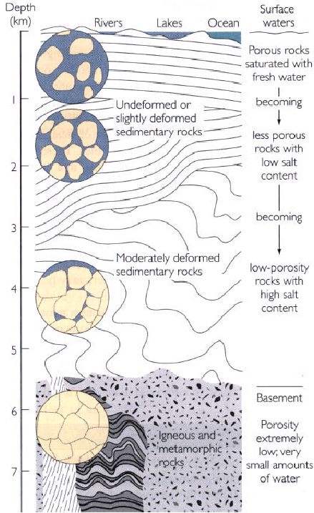
ΜΕΤΑΒΟΛΕΣ ΥΔΡΑΥΛΙΚΩΝ ΙΔΙΟΤΗΤΩΝ ΜΕ ΤΟ ΒΑΘΟΣ
Βάθος (km)
Επιφανειακά νερά
Πορώδη πετρώματα κορεσμένα σε νερό
Μη παραμορφωμένα ιζηματογενή πετρώματα
Ελάττωση πορώδους & αύξηση περιοχομένου αλάτων
Ασθενώς παραμορφωμένα ιζηματογενή πετρώματα
Υπόβαθρο:
Πολύ χαμηλό πορώδες,
Πολύ χαμηλή περιεκτικότητα σε νερό
Μετ/να & πυριγενή πετρώματα
1

Slide 11
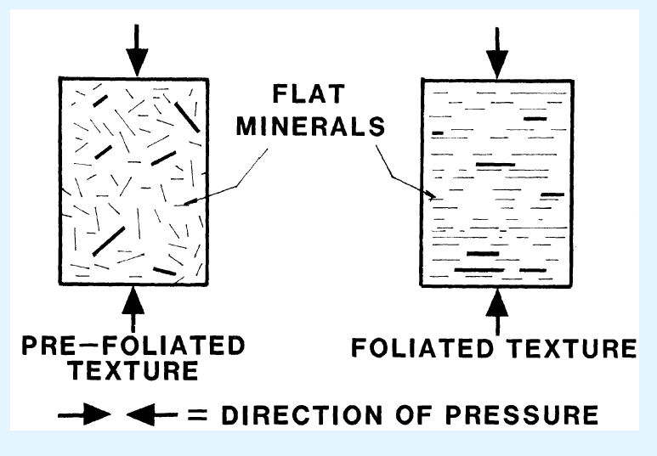
ΔΡΑΣΗ ΣΥΜΠΙΕΣΗΣ ΣΕ ΑΡΓΙΛΙΚΑ ΟΡΥΚΤΑ
ΦΥΛΛΟΠΥΡΙΤΙΚΑ ΟΡΥΚΤΑ
ΔΟΜΗ ΠΡΙΝ ΤΗ ΣΥΜΠΙΕΣΗ
ΔΟΜΗ ΜΕΤΑ ΤΗ ΣΥΜΠΙΕΣΗ
ΔΙΕΥΘΥΝΣΗ ΣΥΜΠΙΕΣΗΣ

Slide 12
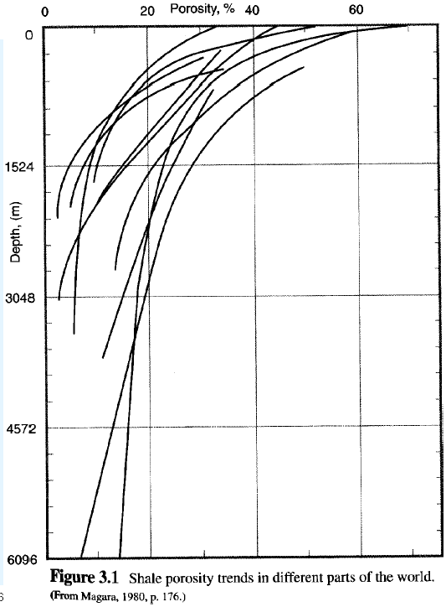
Μόνο Τίτλος
35%
10%
Μεταβολή πορώδους με το βάθος για λεπτοκοκκώδη πετρώματα
Μεταβολή κλίσης καμπύλης →διαφορά διεργασίας:
p ~ 35% πλήρωση διακένων από αργιλικά ορυκτά
p ~ 10% σύνθλιψη κόκκων και ανακρυστάλλωση αργιλικών
2

Slide 13
ΔΙΑΓΕΝΕΤΙΚΕΣ ΔΙΕΡΓΑΣΙΕΣ
4. ΣΥΓΚΟΛΛΗΣΗ
Πλήρωση των πόρων με ορυκτολογικό υλικό που καθιζάνει → μετατροπή σε συμπαγές πέτρωμα.
Με αύξηση βάθους ανταγωνισμός μεταξύ συγκόλλησης και διάλυσης λόγω πίεσης.
Αργή διαδικασία για πυριτικό συγκολλητικό υλικό, γρηγορότερη για ανθρακικό (π.χ. beachrocks).
5. ΔΙΑΧΥΣΗ
Η μεταφορά χημικών στοιχείων από περιοχές υψηλής συγκέντρωσης σε περιοχές χαμηλής συγκέντρωσης.
Σε υποϋδάτινα ιζήματα κυρίαρχη η κατακόρυφη διάχυση → σχηματισμός μονοορυκτολογικών στρωμάτων σε ευνοϊκές συνθήκες καθίζησης (π.χ. στη διαχωριστική επιφάνεια αναερόβιου ιζήματος- αερόβιου νερού → σχηματισμός στρωμάτων οξειδίων Fe και Mn)

Slide 14
ΣΧΗΜΑΤΙΣΜΟΣ ΣΤΡΩΜΑΤΩΝ ΣΙΔΗΡΟΠΥΡΙΤΗ ΜΕ ΔΙΑΧΥΣΗ
Μοντέλο Berner
Απόθεση στρώματος
σιδηροπυρίτη
Οργανικό στρώμα
SO₄²⁻ +2CH₂O → H₂S +2HCO₃⁻
H₂S + Fe²⁺ → FeS + 2H⁺
CH₄, NH₃
SO₄²⁻ Fe²⁺
Ίζημα φτωχό σε οργανικά, πλούσιο σε σίδηρο

Slide 15
ΔΙΑΓΕΝΕΣΗ ΘΑΛΑΣΣΙΟΥ ΠΗΛΟΥ
Βάθος (km) | ΔΤ (°C) | Πορώδες (%) | Διαγενετικές ζώνες
 |  | ως 80 | 1. Οξείδωση
0,0005 |  | ως 80 | 2. Θειική αναγωγή (σιδηροπυρίτης, ασβεστίτης, δολομίτης, καολινίτης, φωσφορικά)
0,01 | 0,2 | 80 - 30 | 3. Παραγωγή αερίων από χημική μεταβολή οργανικής ύλης
1 | 28 | 31 | 4. Αποκαρβοξυλίωση, σιδηρίτης
2,5 | 69 | 21 | 5. Σχηματισμός υδρογονανθράκων (πετρέλαιο, μεθάνιο), μοντμοριλλονίτης → ιλλίτης
7 | 192 | 9 | 6. Μεταμόρφωση (χλωρίτης, μαρμαρυγίας, άστριος, επίδοτο)

Slide 16
ΔΙΑΓΕΝΕΣΗ ΑΡΓΙΛΙΚΩΝ ΟΡΥΚΤΩΝ
Μετασχηματισμός σμεκτίτη σε ιλλίτη-φεγγίτη:
Σμεκτίτης + Αl + K → ιλλίτης + Si + Fe
Με αύξηση θερ/σίας παραγωγή φεγγιτικού μαρμαρυγία και χλωρίτη.
Διάλυση ασβεστίτη και Κ-αστρίου. Ανάπτυξη αλβίτη, χαλαζία.
Αυθιγενή αργιλικά ορυκτά:
Σχηματισμός βερθιερίνη (λεπτόκοκκο αργιλοπυριτικό ορυκτό) από αντίδραση σιδηρίτη και καολινίτη. Με αύξηση θερ/σίας αντικατάσταση από χαμοσίτη.
Αυθιγενής καολινίτης: Μορφή συμπλεγμάτων κρυστάλλων.
Αυθιγενής ιλλίτης: Ινώδης μορφή.

Slide 17
ΔΙΑΓΕΝΕΣΗ ΜΗ ΠΥΡΙΤΙΚΩΝ ΟΡΥΚΤΩΝ
Χαμηλές θερ/σίες (40°C): Σιδηροπυρίτης, ασβεστίτης, δολομίτης, ανκερίτης, σιδηρίτης → από μικροβιακές διεργασίες.
Υψηλότερες θερ/σίες (60°C): Μετατροπή ασβεστίτη σε ανκερίτη
Αναγωγή του σιδήρου με δράση οργανικού υλικού (διαθέσιμος αναγωγικός παράγοντας στα ιζήματα):
2Fe₂O₃ + CH₂O + 4H₂O → 4Fe²⁺ + 8OH⁻ + H₂CO₃
4Fe₂O₃ + CH₄ + 7H₂O → 8Fe²⁺ + 16OH- + H₂CO₃
4Fe₂O₃ + 2CH₄ + 6H₂O → 8Fe²⁺ + 16OH⁻ + CH₃COOH
Fe₂O₃ + 2H₂S → FeS₂ + H₂O + Fe²⁺ + 2OH⁻

Slide 18
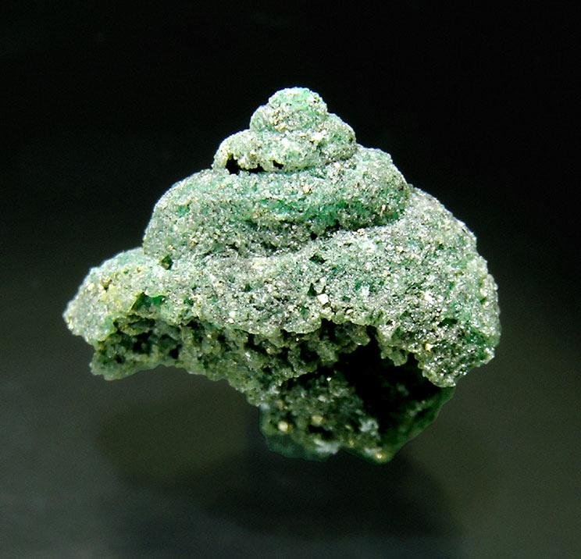
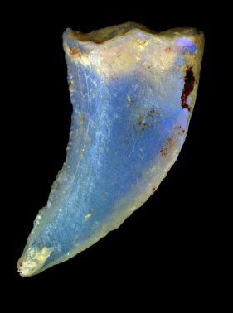
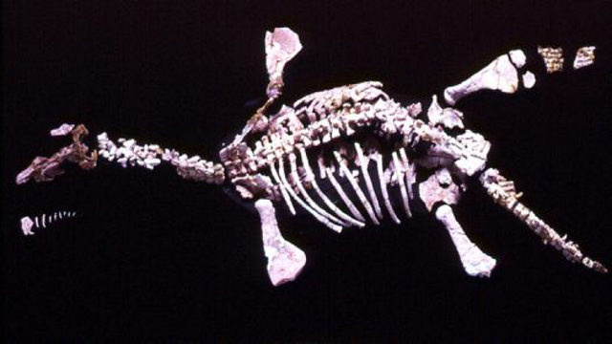
Η διαγένεση στην απολίθωση
Αυθυγένεση μέσω κυκλοφορίας διαλυμάτων.
Απολίθωση οστών: Αποτελούνται από 1/3 κολλαγόνο (οργανική ένωση) και 2/3 υδροξυλαπατίτη. Με την αποσύνθεση του οργανικού υλικού τα οστά αυξάνουν το πορώδες τους και δίνουν την ευκαιρία σε διαλυμένα ιόντα να σχηματίσουν νέες ενώσεις που πληρώνουν τους πόρους
3
4
5

Slide 19
Χρηματοδότηση
Το παρόν εκπαιδευτικό υλικό έχει αναπτυχθεί στo πλαίσιo του εκπαιδευτικού έργου του διδάσκοντα.
Το έργο «Ανοικτά Ακαδημαϊκά Μαθήματα στο Πανεπιστήμιο Αθηνών» έχει χρηματοδοτήσει μόνο την αναδιαμόρφωση του εκπαιδευτικού υλικού.
Το έργο υλοποιείται στο πλαίσιο του Επιχειρησιακού Προγράμματος «Εκπαίδευση και Δια Βίου Μάθηση» και συγχρηματοδοτείται από την Ευρωπαϊκή Ένωση (Ευρωπαϊκό Κοινωνικό Ταμείο) και από εθνικούς πόρους.

Slide 20
Σημειώματα

Slide 21
Σημείωμα Ιστορικού Εκδόσεων Έργου
Το παρόν έργο αποτελεί την έκδοση 1.0.

Slide 22
Σημείωμα Αναφοράς
Copyright Εθνικόν και Καποδιστριακόν Πανεπιστήμιον Αθηνών, Αριάδνη Αργυράκη 2015. Αριάδνη Αργυράκη. «Γεωχημεία. Γεωχημικές διεργασίες στην επιφάνεια της γης». Έκδοση: 1.0. Αθήνα 2014. Διαθέσιμο από τη δικτυακή διεύθυνση: http://opencourses.uoa.gr/courses/GEOL2/.

Slide 23
Σημείωμα Αδειοδότησης
Το παρόν υλικό διατίθεται με τους όρους της άδειας χρήσης Creative Commons Αναφορά, Μη Εμπορική Χρήση Παρόμοια Διανομή 4.0 [1] ή μεταγενέστερη, Διεθνής Έκδοση. Εξαιρούνται τα αυτοτελή έργα τρίτων π.χ. φωτογραφίες, διαγράμματα κ.λ.π., τα οποία εμπεριέχονται σε αυτό και τα οποία αναφέρονται μαζί με τους όρους χρήσης τους στο «Σημείωμα Χρήσης Έργων Τρίτων».
[1] http://creativecommons.org/licenses/by-nc-sa/4.0/
Ως Μη Εμπορική ορίζεται η χρήση:
που δεν περιλαμβάνει άμεσο ή έμμεσο οικονομικό όφελος από την χρήση του έργου, για το διανομέα του έργου και αδειοδόχο
που δεν περιλαμβάνει οικονομική συναλλαγή ως προϋπόθεση για τη χρήση ή πρόσβαση στο έργο
που δεν προσπορίζει στο διανομέα του έργου και αδειοδόχο έμμεσο οικονομικό όφελος (π.χ. διαφημίσεις) από την προβολή του έργου σε διαδικτυακό τόπο
Ο δικαιούχος μπορεί να παρέχει στον αδειοδόχο ξεχωριστή άδεια να χρησιμοποιεί το έργο για εμπορική χρήση, εφόσον αυτό του ζητηθεί.

Slide 24
Διατήρηση Σημειωμάτων
Οποιαδήποτε αναπαραγωγή ή διασκευή του υλικού θα πρέπει να συμπεριλαμβάνει:
το Σημείωμα Αναφοράς
το Σημείωμα Αδειοδότησης
τη δήλωση Διατήρησης Σημειωμάτων
το Σημείωμα Χρήσης Έργων Τρίτων (εφόσον υπάρχει)
μαζί με τους συνοδευόμενους υπερσυνδέσμους.

Slide 25
Σημείωμα Χρήσης Έργων Τρίτων (1/2)
Το Έργο αυτό κάνει χρήση των ακόλουθων έργων:
Εικόνες/Σχήματα/Διαγράμματα/Φωτογραφίες
Εικόνα 1: Copyrighted.
Εικόνα 2: Shale porosity trends in different parts of the world. Copyrighted. Πηγή: Magara, 1980, p. 176.
Εικόνα 3: Συνήθεις συστάσεις ζωικών/φυτικών υπολειμμάτων, Ασπόνδυλα. Copyright Geology IN. Σύνδεσμος: http://www.geologyin.com/2014/07/fossilized-gastropod-replaced-by.html. Πηγή: www.geologyin.com
Εικόνα 4: Opalised theropod dinosaur tooth. Copyright Australian Museum. Σύνδεσμος: http://australianmuseum.net.au/image/opalised-theropod-dinosaur-tooth. Πηγή: australianmuseum.net.au

Slide 26
Σημείωμα Χρήσης Έργων Τρίτων (2/2)
Εικόνα 5: The opalised skeleton of a small pliosaur. Copyright Australian Museum. Σύνδεσμος: http://australianmuseum.net.au/image/skeleton-of-a-small-pliosaur. Πηγή: australianmuseum.net.au

